Slide 1
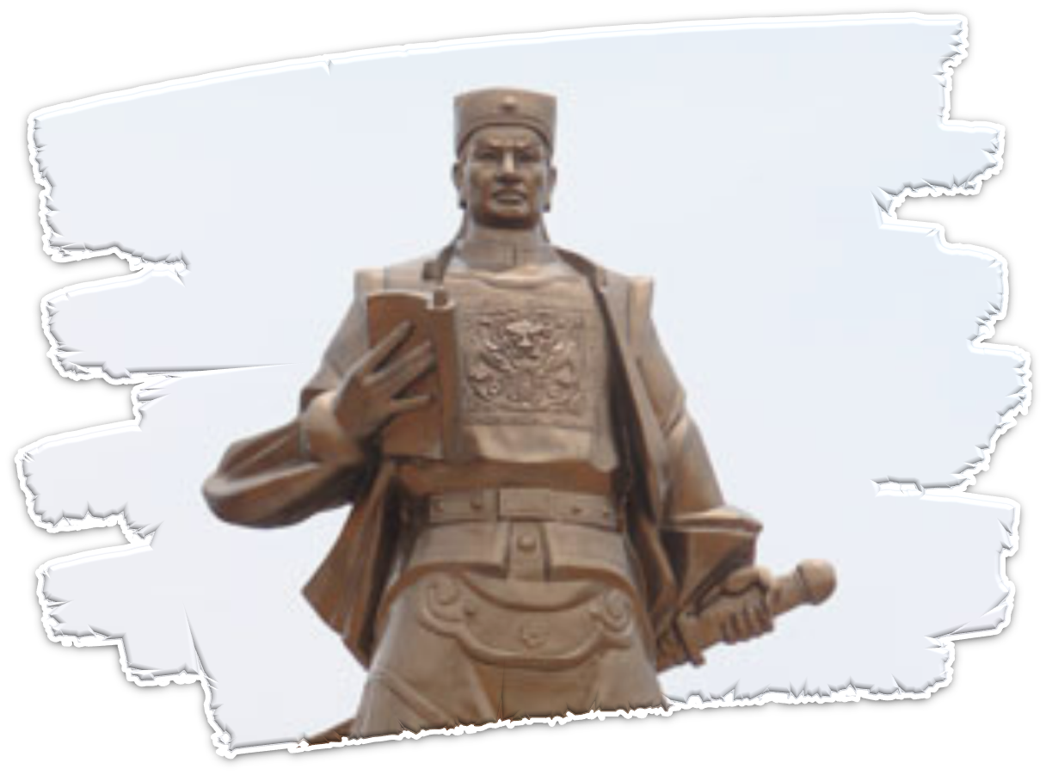

SÔNG NÚI NƯỚC NAM
- Lý Thường Kiệt -

Slide 2




Khởi
Động

Slide 3


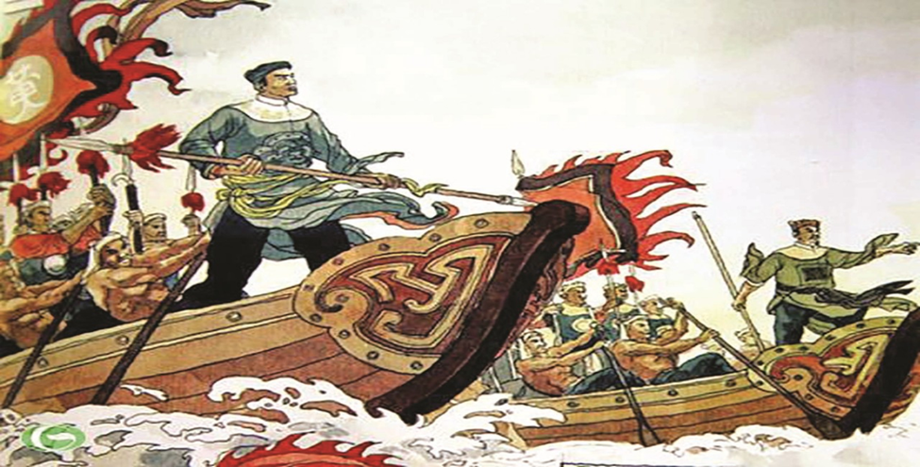



1
2
1
2
4
3
4
3

Slide 4









Câu 1: Đất nước ta trải qua mấy nghìn năm dựng nước và giữ nước?
Hơn 4000 năm
Sile chính

Slide 5
Câu 2: Kể tên các thời kì, các anh hùng dân tộc dựng nước và giữ nước?
Thời Bà Trưng , Bà Triệu, Lí Thường Kiệt…( thời Lí)
Sile chính

Slide 6
Câu 3: Lí Thường Kiệt khi chỉ huy trận đánh đã làm bài thơ nào?
Nam Quốc Sơn Hà
Sile chính

Slide 7
Câu 4: Kẻ thù đô hộ nước ta gần 1000 năm là?
Phương Bắc (Trung Quốc).
Sile chính

Slide 8
Hình
Thành
Kiến
Thức

Slide 9
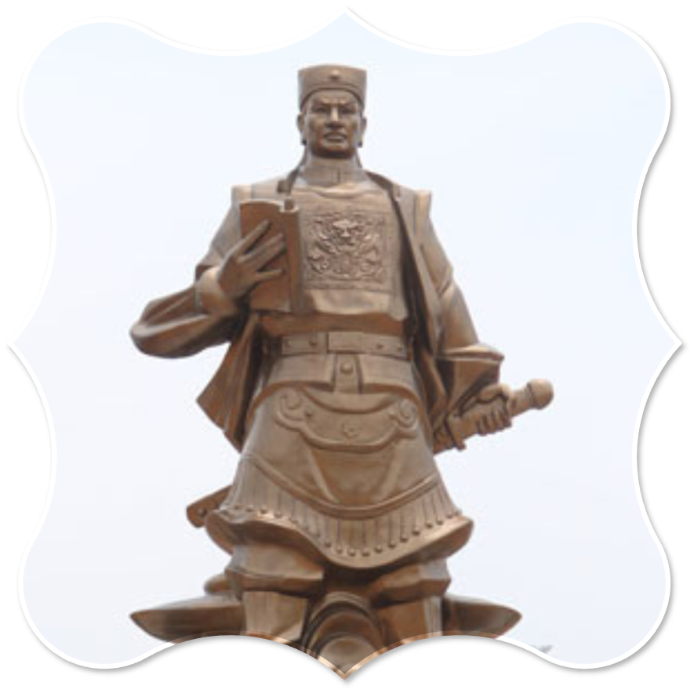


I. Đọc - Khám phá chung về văn bản
1. Tác giả
Chưa rõ ràng
Lý Thường Kiệt

Slide 10

2 . Tác phẩm
Xuất xứ: ra đời năm 1077 – đánh quân Tống xâm lược
Thể loại: Thất ngôn tứ tuyệt Đường luật.
Đề tài: Được xem là bản tuyên ngôn độc lập đầu tiên của dân tộc, tuyên bố về chủ quyền lãnh thổ.

Slide 11
II/ Khám phá chi tiết văn bản
1. Những lí lẽ để khẳng định chủ quyền dân tộc
Hai câu thơ đầu: Lời tuyên bố về chủ quyền của đất nước
Dựa vào chú thích 1 hãy làm rõ nghĩa chữ đế trong Nam đế cư ?
Nội dung của câu thơ 1 thể hiện lí lẽ gì?
Tác giả sử dụng lí lẽ gì ở câu thơ 2?
Nhận xét về âm điệu của cả hai câu thơ.
Âm điệu đó có tác dụng gì trong việc diễn tả cảm xúc về chủ quyền.
Người viết đã bộc lộ tình cảm gì trong lời thơ này .

Slide 12


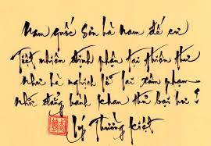

1. Những lí lẽ để khẳng định chủ quyền dân tộc
Đất nước có quốc chủ, khẳng định sức mạnh tự cường, sánh ngang hàng với các quốc gia phương Bắc.
Thể hiện niềm tự hào dân tộc.

Slide 13
1. Những lí lẽ để khẳng định chủ quyền dân tộc
rõ rệt
rành rành

Slide 14
1. Những lí lẽ để khẳng định chủ quyền dân tộc
định phần, phần nào ra phần đấy.

Slide 15
1. Những lí lẽ để khẳng định chủ quyền dân tộc
sách trời

Slide 16


1. Những lí lẽ để khẳng định chủ quyền dân tộc
Lí lẽ chắc chắn, đầy tự tin.
Đanh thép, hùng hồn diễn tả sự vững vàng của tư tưởng và niềm tin sắt đá vào chân lí.
Âm điệu: 4 thanh trắc đều dùng dấu nặng trên cùng 1 dòng thơ.

Slide 17
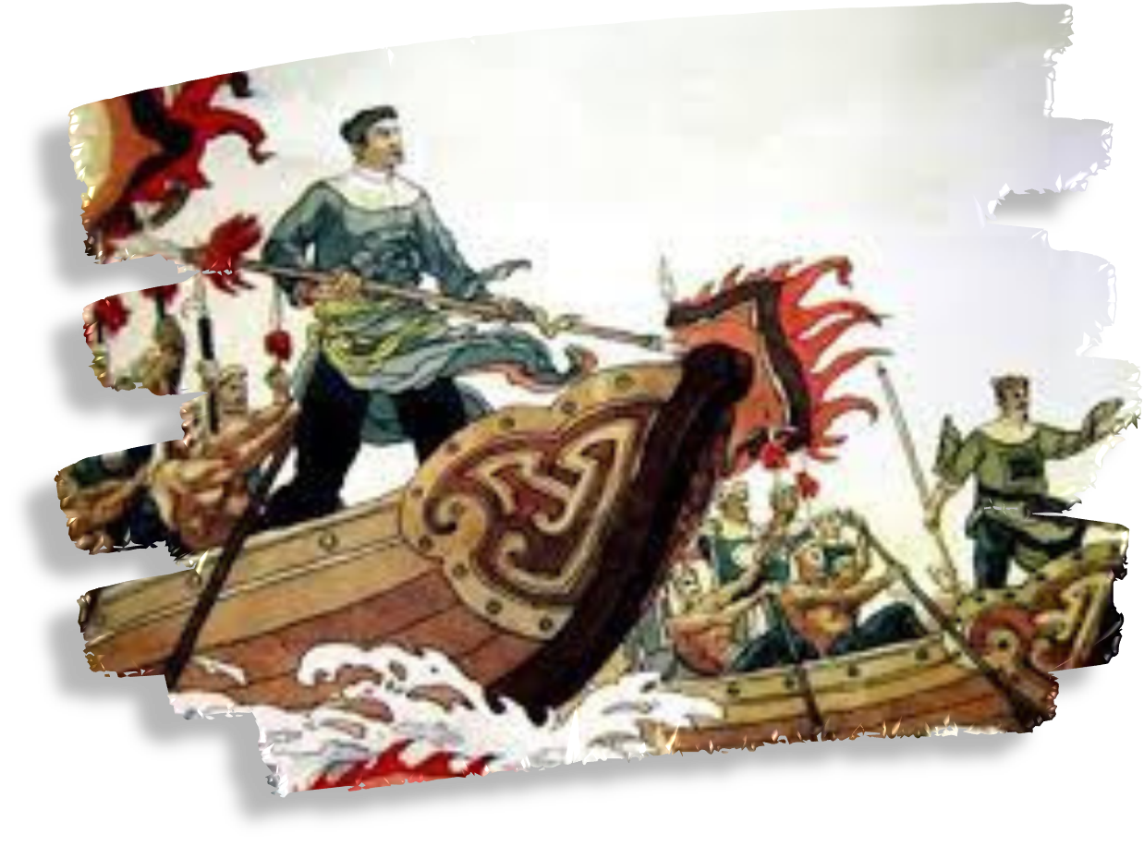

1. Những lí lẽ để khẳng định chủ quyền dân tộc
Khẳng định nước Nam là một nước có độc lập, có chủ quyền, có lãnh thổ riêng. Đó là một sự thật hiển nhiên, không thể thay đổi.

Slide 18
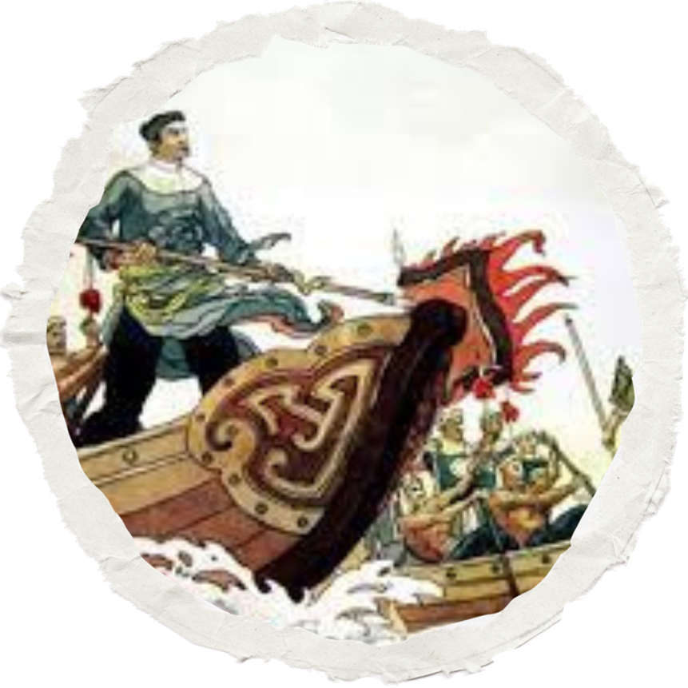







2. Ý chí bảo vệ chủ quyền của dân tộc
1/ Nhận xét về cách diễn đạt ở câu 3 ?
3/ Nhận xét về nhịp điệu, giọng thơ?
2/ Câu thơ 4 khẳng định điều gì? Lời cảnh báo ấy có chính xác không?

Slide 19


2. Ý chí bảo vệ chủ quyền của dân tộc
Câu 3 : Phơi bày tội ác của giặc.
Nghịch: Phản lại ý trời, không tuân theo sự sắp đặt của tạo hóa.

Slide 20


2. Ý chí bảo vệ chủ quyền của dân tộc
Nghệ thuật : Là câu hỏi, hướng về bọn giặc ngông cuồng.
Bày tỏ thái độ của căm phẫn. Vạch trần, cảnh báo về hành động xâm lược liều lĩnh, phi nghĩa của phong kiến phương Bắc.

Slide 21
2. Ý chí bảo vệ chủ quyền của dân tộc
Câu 4 : Lời tuyên bố, cảnh cáo kẻ thù
Nhịp thơ 2/2/3.
Khẳng định quyết tâm bảo vệ độc lập.
Khẳng định sự thất bại của kẻ thù.

Slide 22


2. Ý chí bảo vệ chủ quyền của dân tộc
Nêu ra chân lí thời đại: có áp bức – có đấu tranh
Khẳng định sức mạnh của dân tộc

Slide 23
Tổng
Kết

Slide 24

1. Nghệ thuật
Ngắt nhịp 4/3, giọng thơ dõng dạc, đanh thép.
Lí lẽ sắc bén, đanh thép.

Slide 25
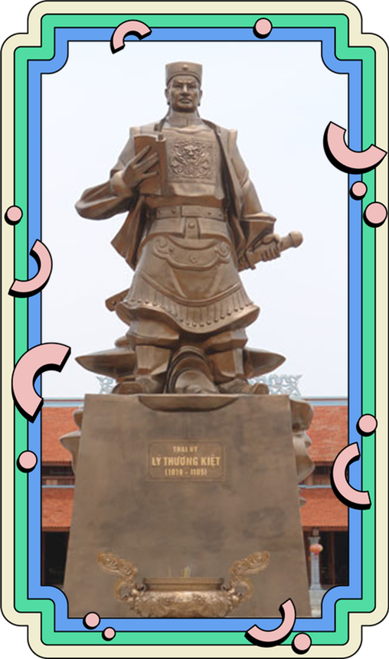
2. Nội dung
Là bản tuyên ngôn đọc lập đầu tiên.
Khẳng định chủ quyền của đất nước.
Niềm tự hào dân tộc.
Tự hào về truyền thống đấu tranh giữ nước của ông cha ta
Tin tưởng vào sự bền vững của độc lập dân tộc.

Slide 26
Luyện
Tập

Slide 27



non
Ong
học
việc

Slide 28


Câu 1: Bài Sông núi nước Nam thường được gọi là gì?
A. Hồi kèn xung trận.
C. Khúc ca khải hoàn.
B. Áng thiên cổ hùng văn
D. Bản Tuyên ngôn Độc lập đầu tiên.

Slide 29
Câu 2: Bài Sông núi nước Nam được làm theo thể thơ
A. Thất ngôn bát cú.
C. Ngũ ngôn.
B. Thất ngôn tứ tuyệt
D. Song thất lục bát

Slide 30
Câu 3: Bài thơ được ra đời trong cuộc kháng chiến nào?
A. Ngô Quyền đánh quân Nam Hán trên sông Bạch Đằng.
C. Lí Thường Kiệt chống quân Tống trên sông Như Nguyệt
B. Trần Quang Khải chống giặc Mông - Nguyên ở bến Chương Dương.
D. Quang Trung đại phá quân Thanh

Slide 31
Câu 4: Bài thơ đã nêu bật nội dung gì?
A. Nước Nam là nước có chủ quyền và không một kẻ thù nào xâm phạm được.
C. Nước Nam rộng lớn và hùng mạnh
B. Nước Nam là một đất nước văn hiến.
D. Nước Nam có nhiều anh hùng sẽ đánh tan giặc ngoại xâm.

Slide 32
Vận
Dụng

Slide 33


Khi nghe bạn đọc diễn cảm bài thơ em có cảm xúc như thế nào? Sống trong xã hội ngày nay em có suy nghĩ gì về những chiến công hiển hách của cha ông.
Em thấy cần phải làm gì cho đất nước ?

